Slide 1



Solution technique
POUR LE PROJET ‘’MENU MAKER’’
Une interface sur laquelle les restaurateurs peuvent se connecter pour
Créer leurs menus à imprimer ou à diffuser en ligne
    - sur la plateforme Deliveroo
    - sur Instagram

Slide 2
Au menu
LA SOLUTION TECHNIQUE
1) Rappel du contexte
2) Rappel des documents mis à disposition
3) Les fonctionnalités demandées
4) Réflexion sur les solutions techniques
5) Comment justifier les choix techniques
      Etude côté front-end
      Etude côté back-end
      Etude côté base de données
6) Conclusion sur les choix techniques
7) Comment arriver au résultat attendu
      Présentation de la maquette
      Solutions techniques pour les différentes pages
8) Quel type d’organisation
9) L’organisation au sein de l’équipe
10) Planification dans le cadre du projet
11) Création de l’équipe / besoins
12) Plan de communication prévisionnel

Slide 3
Le contexte
LA SOLUTION TECHNIQUE
L’agence Webgencia où je travaille comme développeur front-end compte parmi ces clients Qwenta leader historique de l’impression de support pour professionnels, qui souhaite diversifier son offre en proposant aux restaurateurs de publier et de choisir par eux-mêmes la mise en forme de leurs menus, d’où le nom “Menu Maker”.
John responsable de Qwenta nous a sollicité pour développer les spécifications techniques du site et organiser la gestion de projet de développement.
Soufiane, en tant que product owner de Webgencia et chef de ce projet vous m’avez challengé pour préparer et planifier cette application en votre absence, car vous êtes tombé malade.
Je profite de votre retour pour vous exposer mon travail avant de le présenter au client.

Slide 4
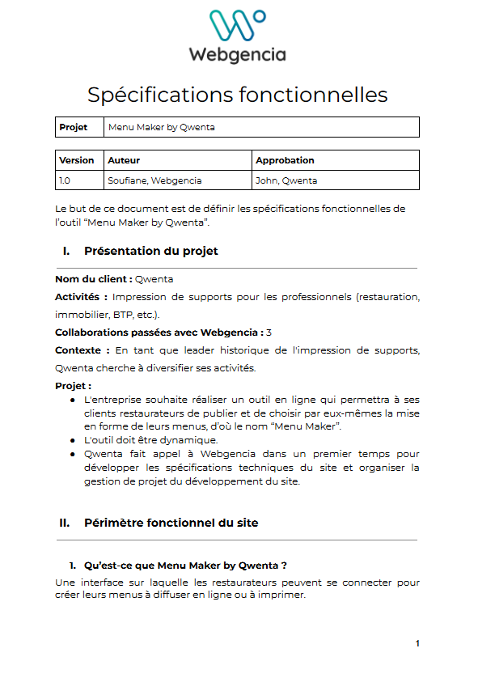
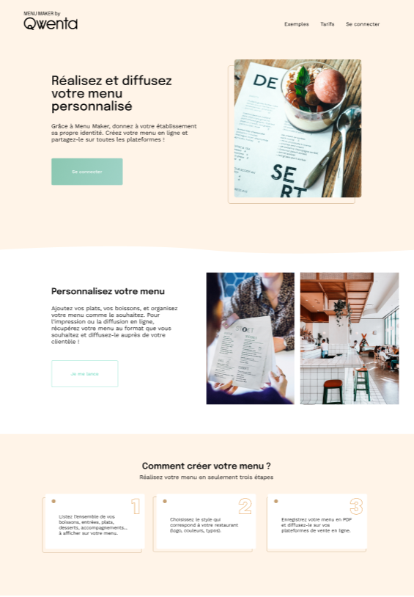
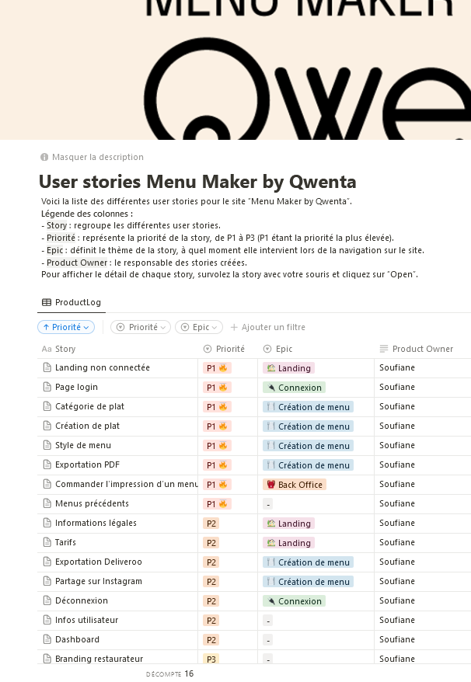
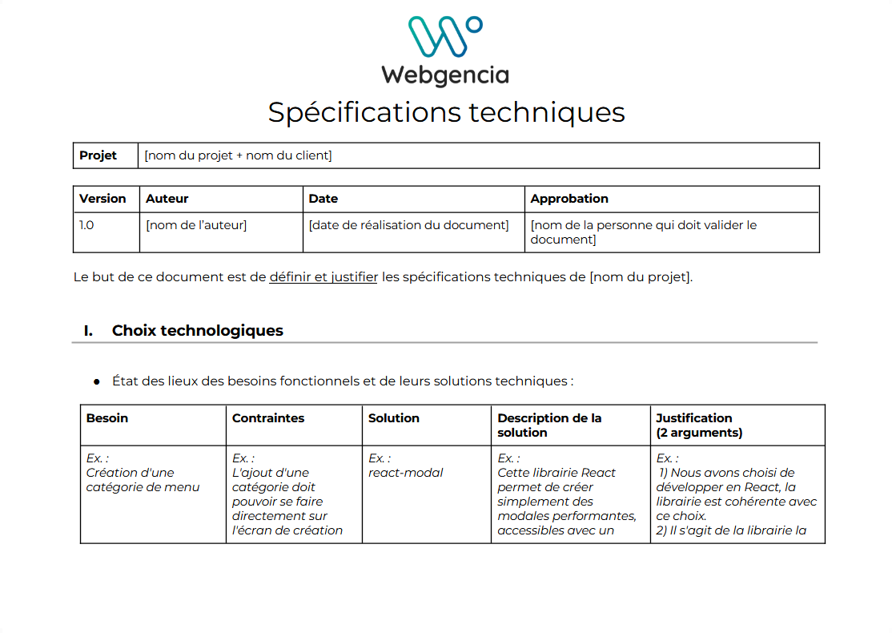
Documents mis à disposition
LA SOLUTION TECHNIQUE
Spécifications fonctionnelles
.Cartes des besoins et attentes utilisateurs
Maquette desktop
Modèle spécifications techniques
Voir
Comme point de départ, Soufiane nous propose d’utiliser React-modal pour créer la modale catégorie
Voir
Voir
Voir

Slide 5
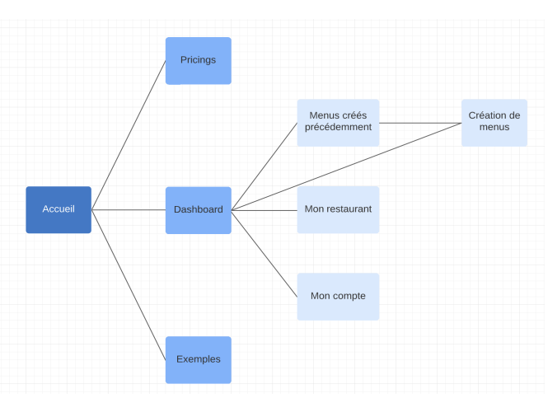
Fonctionnalités demandées
LA SOLUTION TECHNIQUE
Selon les documents fournis, l’utilisateur doit être en mesure de :
En mode déconnecté
  Accéder aux différentes sections de la Landing Page
  Accéder aux pages exemples et tarifs
  Accéder aux mentions légales (via modale)
  Créer un compte avec adresse mail ou s’identifier (via modale)
En mode connecté (pour les restaurateurs)
  Créer ou modifier un menu (via modale catégorie, plat)
  Afficher le menu en cours en dynamique (écran partagé)
  Enregistrer ses menus (base de données)
  Télécharger, exporter et imprimer son menu
  Afficher tous ses menus

Slide 6
Réflexion sur les solutions techniques
LA SOLUTION TECHNIQUE
React-modal basé sur le framework Javascript React
React-modal simplifie la création et la gestion des modales en fournissant des composants prédéfinis et des fonctionnalités prêtes à l'emploi.
React.js nécessaire au fonctionnement de React-modal
React permet de diviser l'interface utilisateur en plusieurs composants indépendants et réutilisables, ce qui facilite la réutilisation du code et améliore la maintenabilité de l'application.
Bootstrap compatible avec React
C’est un framework frontend très populaire qui propose des composants prédéfinis pour la création de bannières, menus de navigation, titres, images
MongoDB base de données NoSQL
Est appropriée car nous devons stocker des infos utilisateurs et des documents au format Json (Javascript Object Notation)
Node.js utilise Javascript côté serveur et côté client
Permet de créer des API et est compatible avec React
Express.js framework de l’écosystème Node.js
Permet de créer les routes vers les API
Il nous faudra utiliser des technologies capable de :
En mode déconnecté
  Créer des sections indépendantes sur la même page
  Créer un menu navigation
  Créer une modale mentions légales
  Créer un système d’identification avec plusieurs modales
En mode connecté (pour les restaurateurs)
  Créer des modales catégorie, plat pour créer un menu
  Partager l’écran et afficher en pdf le menu en cours de manière dynamique
  Créer une base de données
  Gérer des documents pdf et intégrer des API
  Créer des miniatures à partir des menus pdf

Slide 7

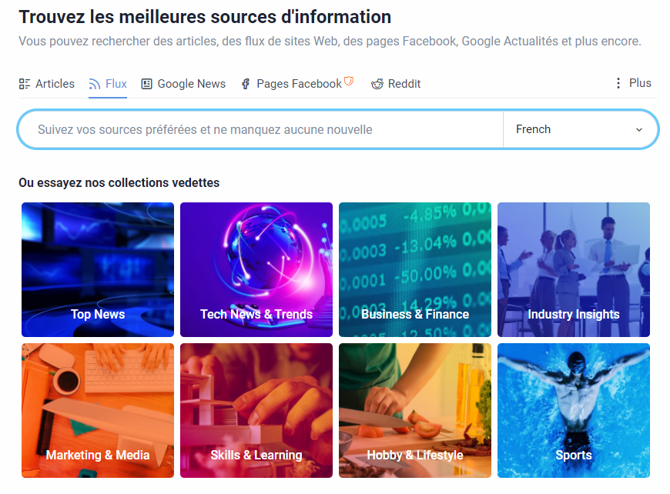
Comment justifier les choix techniques
AVEC L’OUTIL DE VEILLE INNOREADER
IL PERMET DE CENTRALISER LES SOURCES D’INFORMATIONS
ET DE SUIVRE D’UN SEUL COUP D’OEIL
LES EVOLUTIONS DES DIFFERENTES TECHNOLOGIES
NECESSAIRES AU FONCTIONNEMENT DE L’APPLICATION
AINSI, ON POURRA
Justifier les choix techniques et suivre les évolutions
Informer le client et proposer de nouvelles fonctionnalités

Slide 8
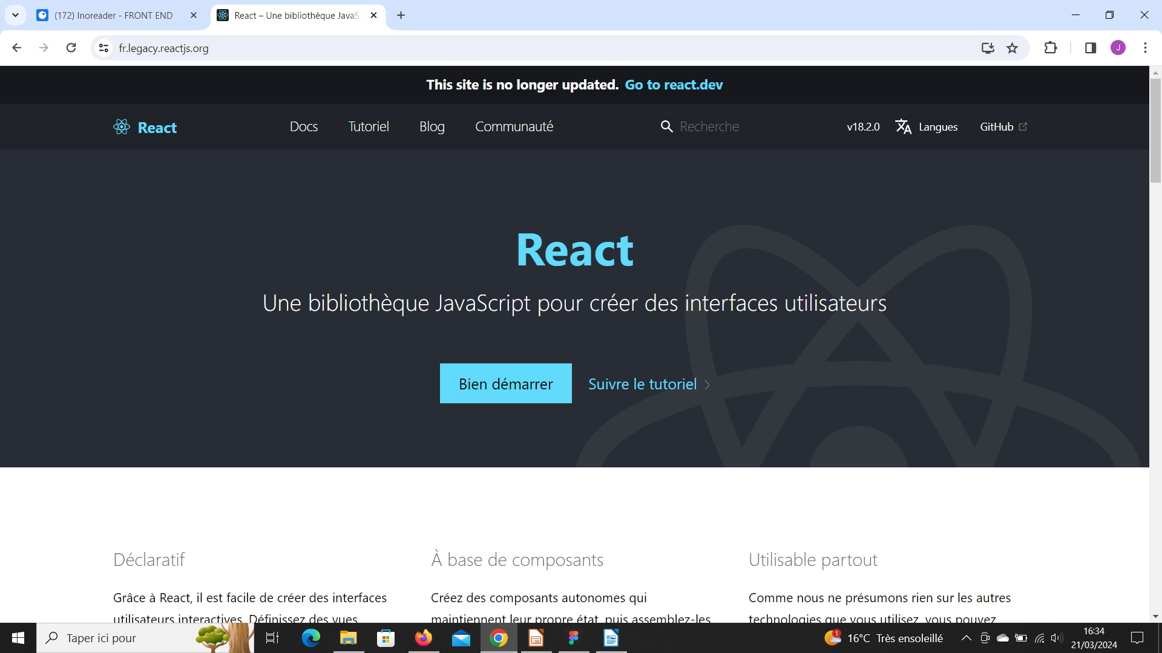
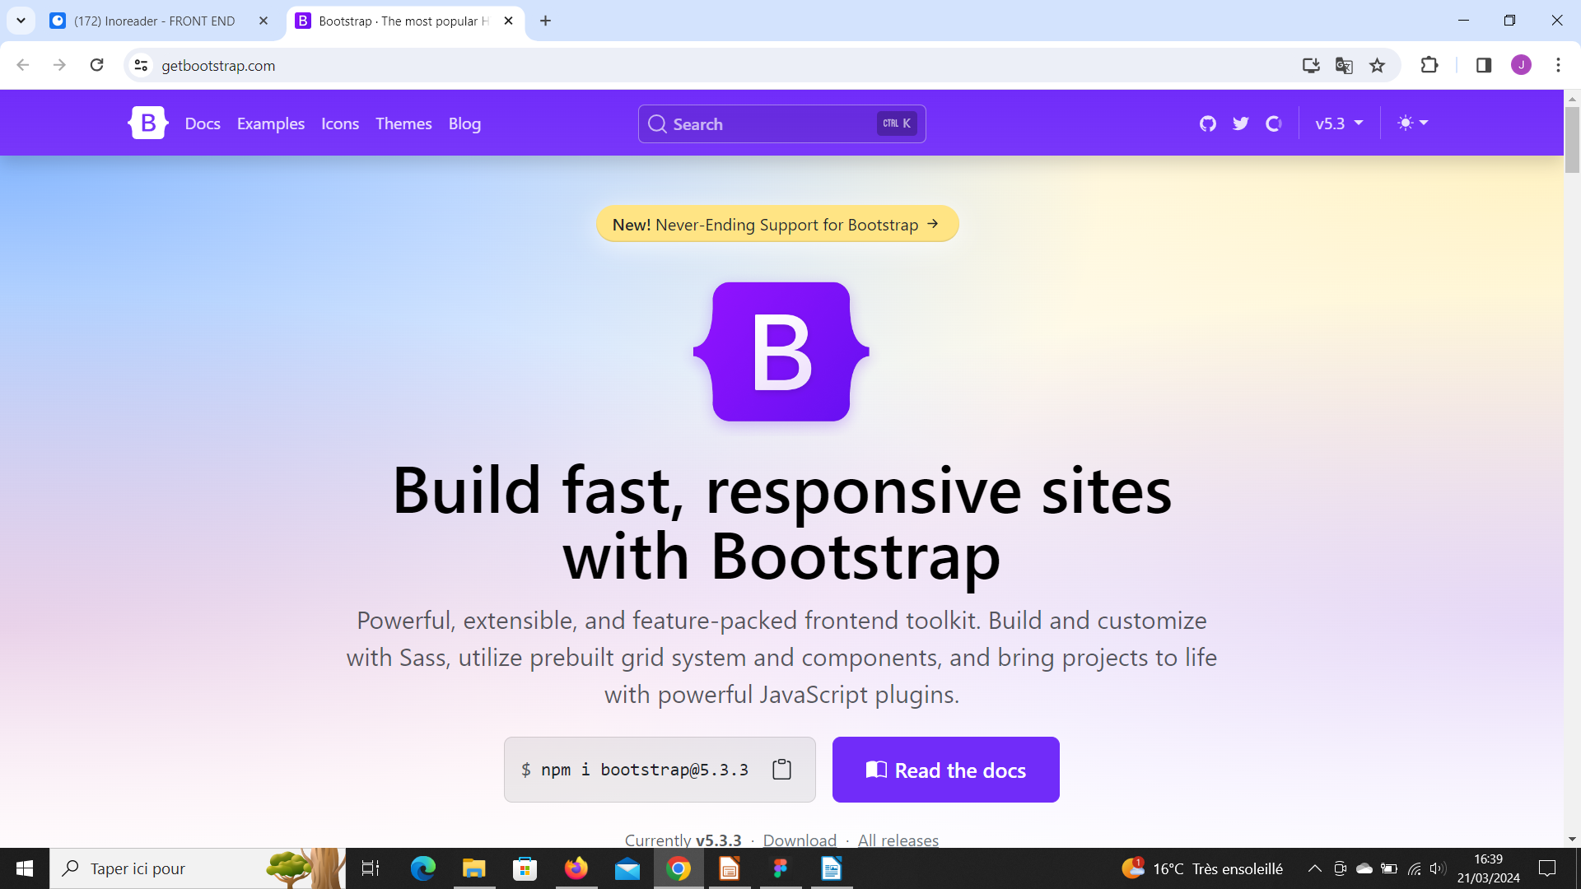
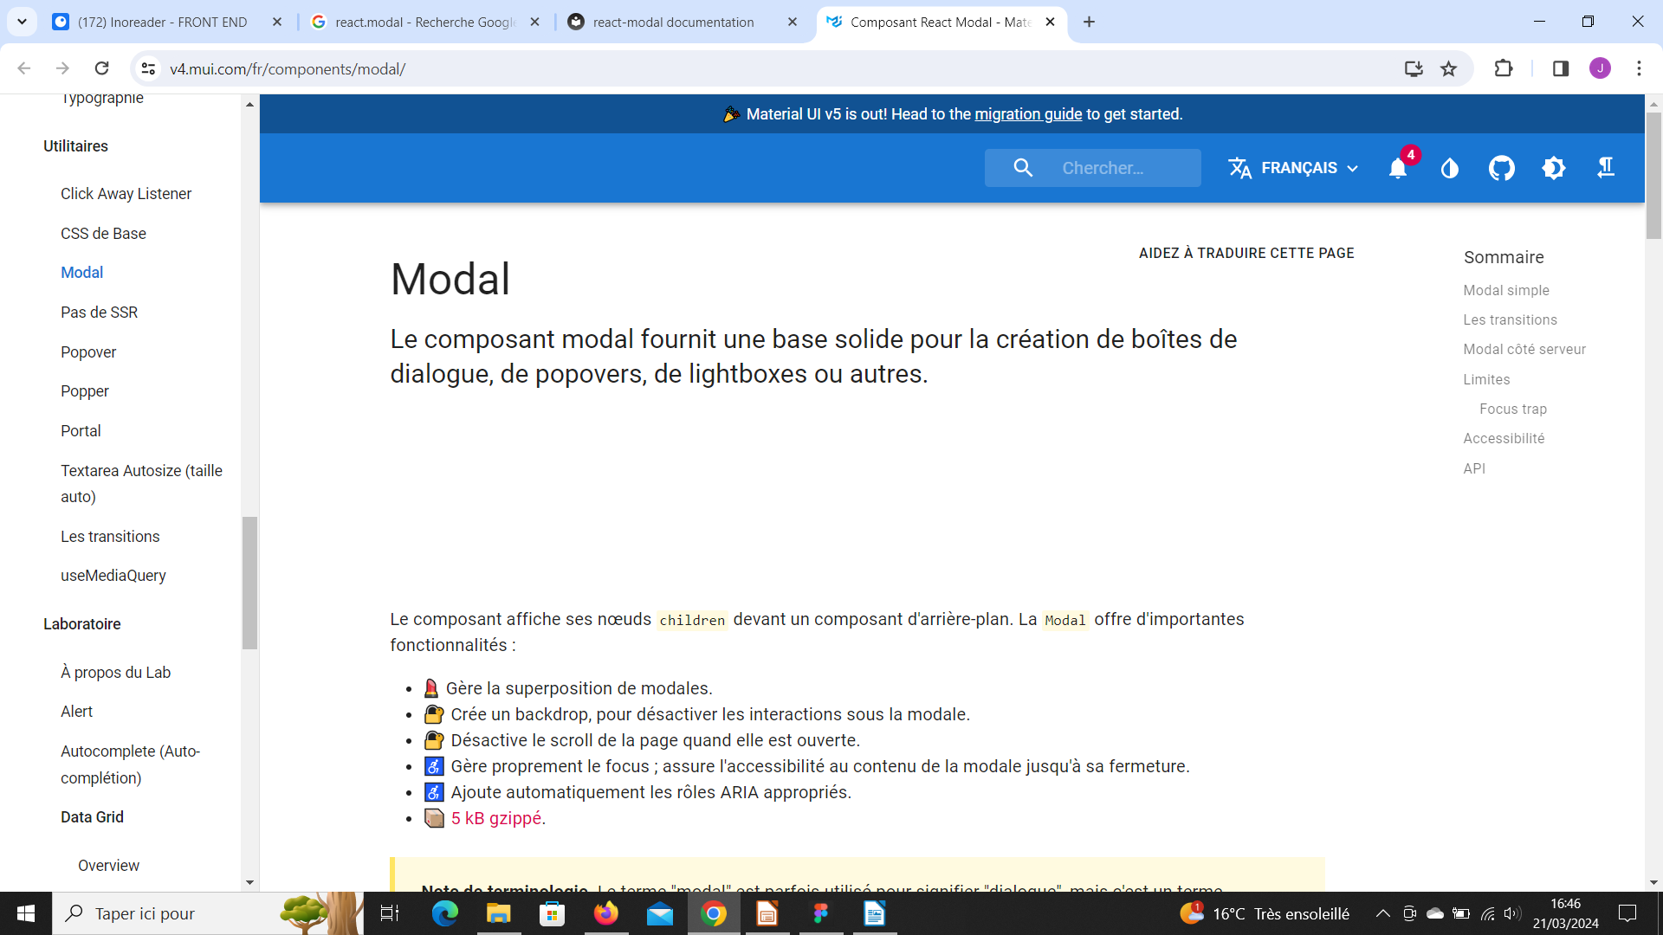
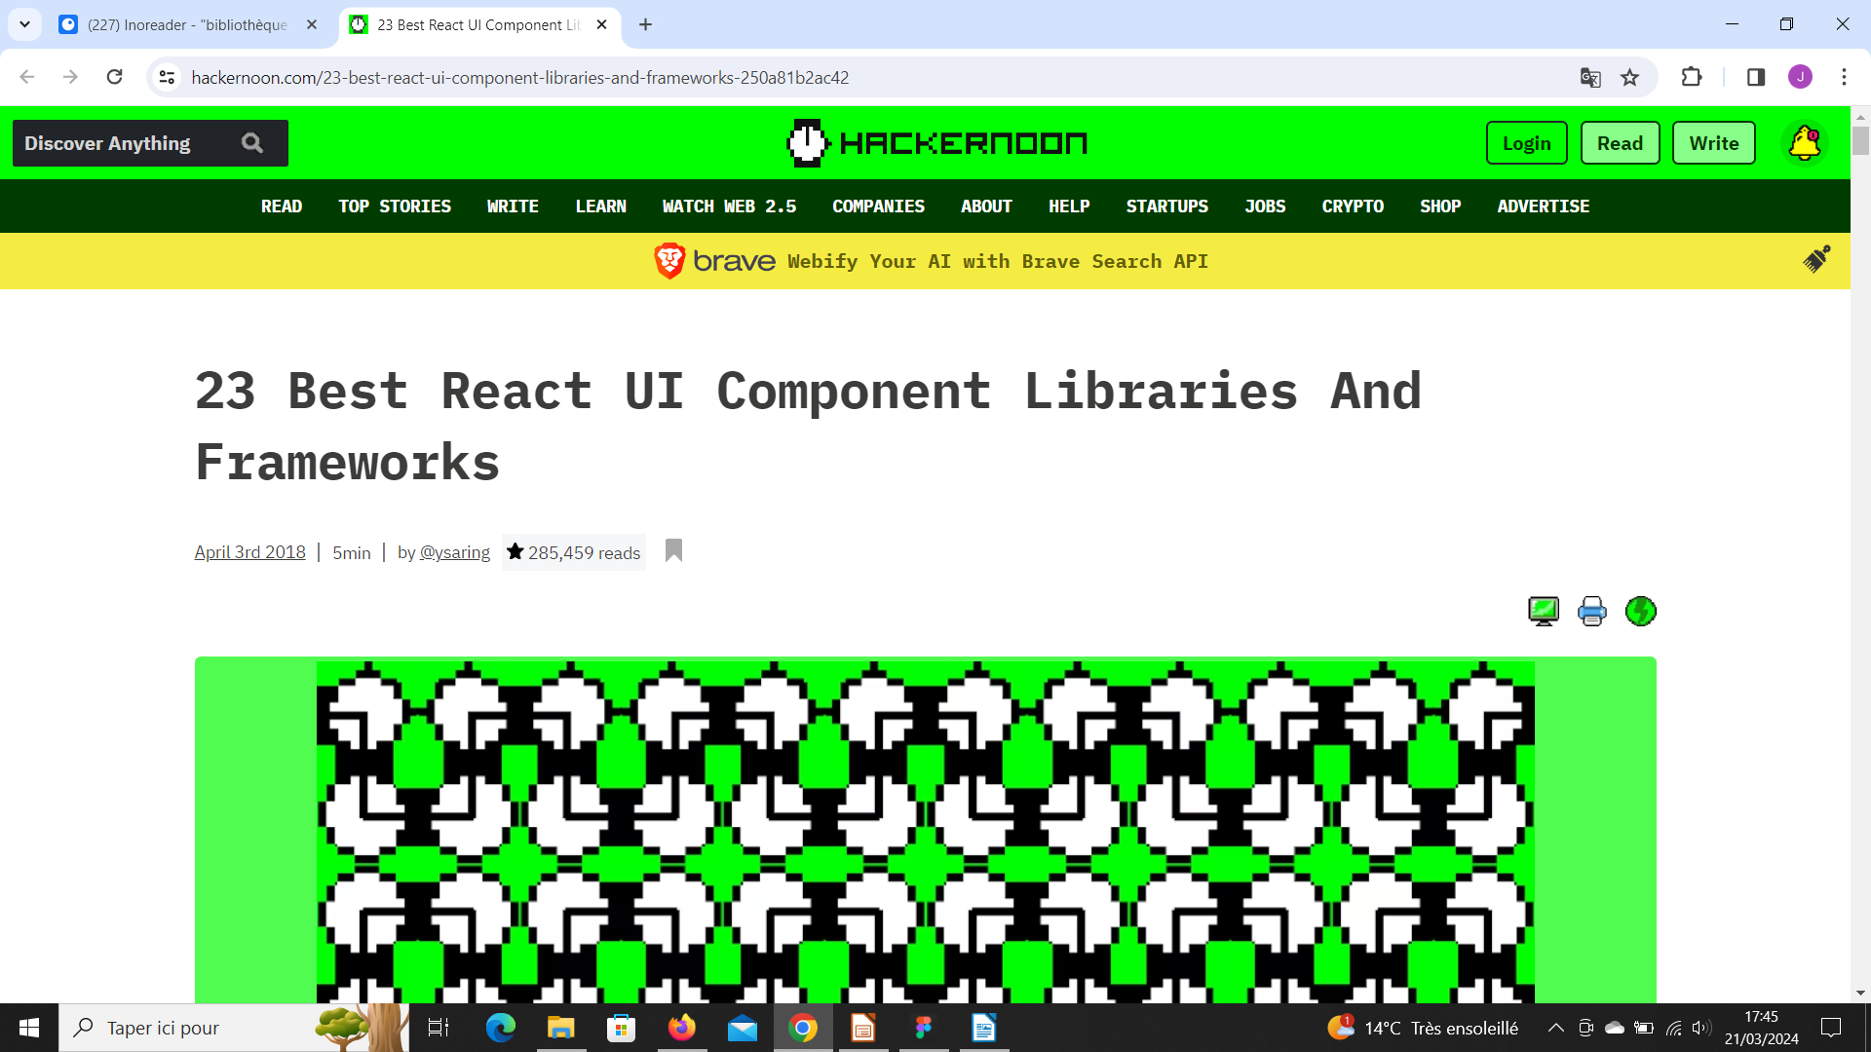
Etude côté Front-End
Documentation des bibliothèques et frameworks qui pourraient répondre aux fonctionnalités demandées
Lien vers le site
React.js
https://fr.legacy.reactjs.org/
Lien vers le site
Bootstrap
https://getbootstrap.com/
Lien vers le site
React.modal
https://v4.mui.com/fr/components/modal/
Flux d’actualité
Librairie framework react
https://hackernoon.com/23-best-react-ui-component-libraries-and-frameworks-250a81b2ac42

Slide 9
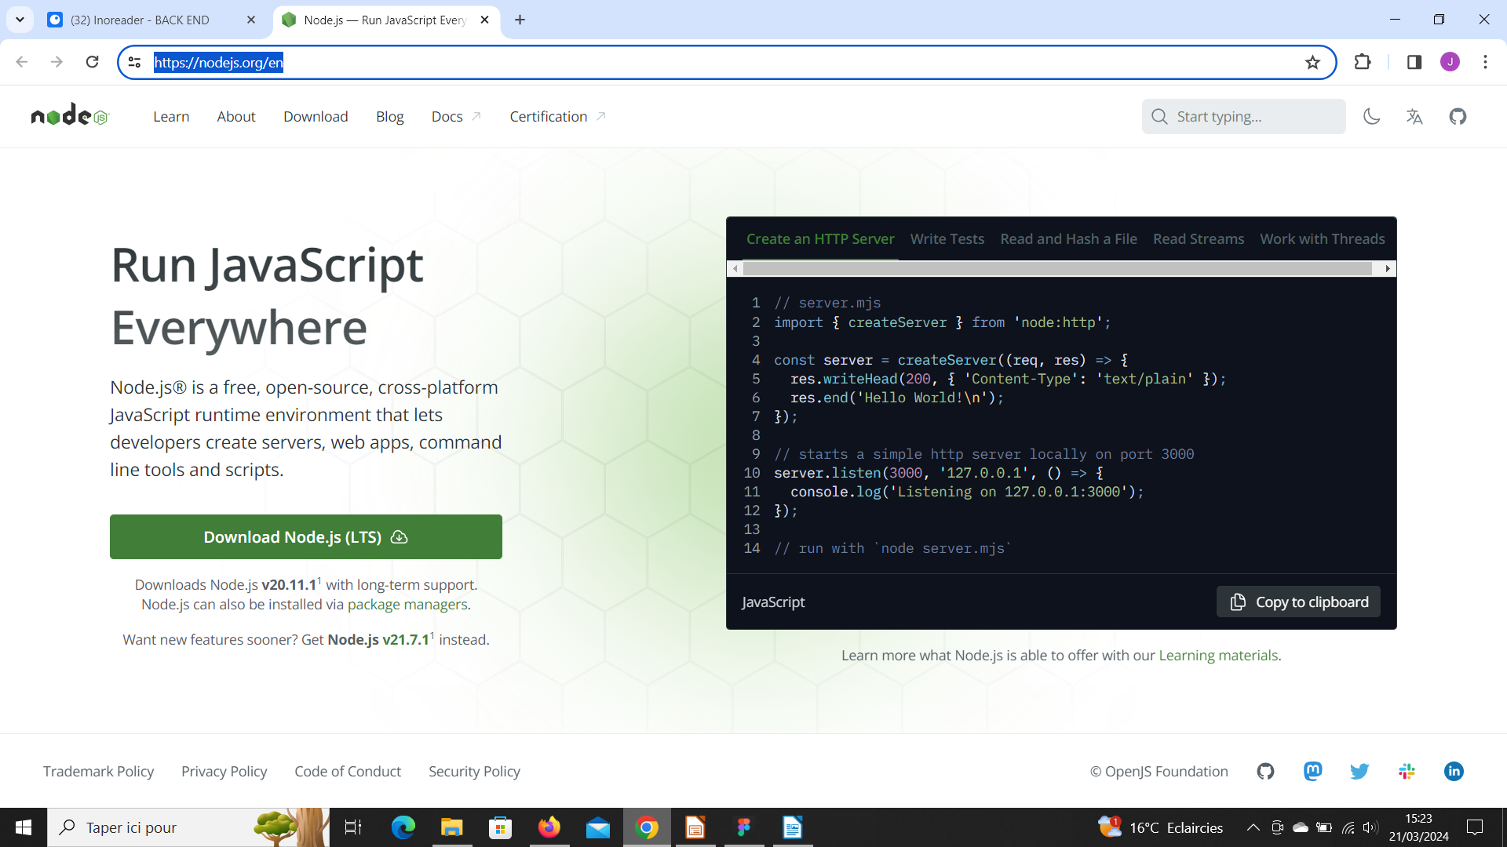
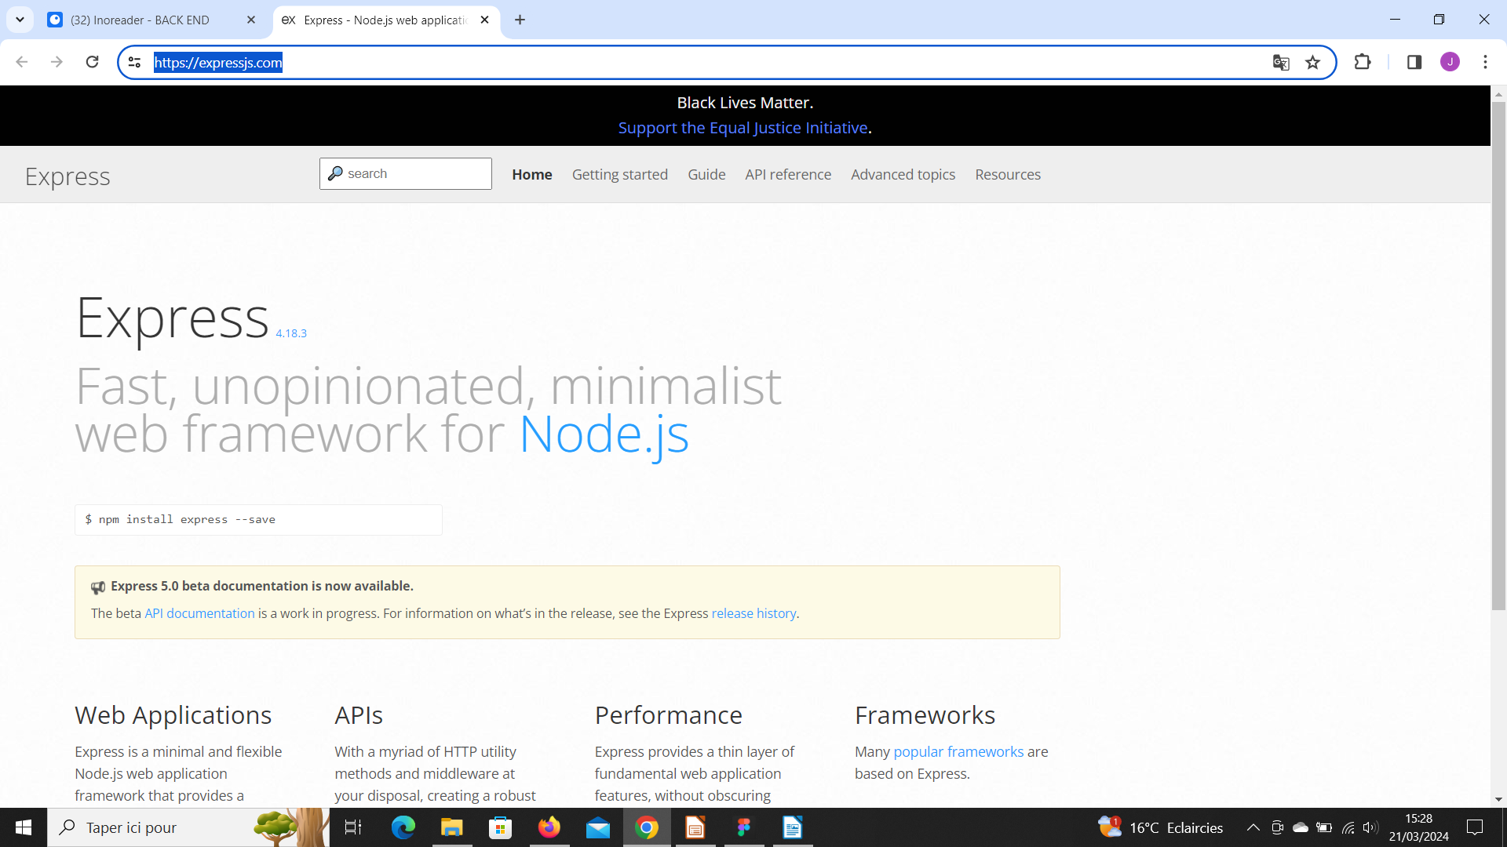
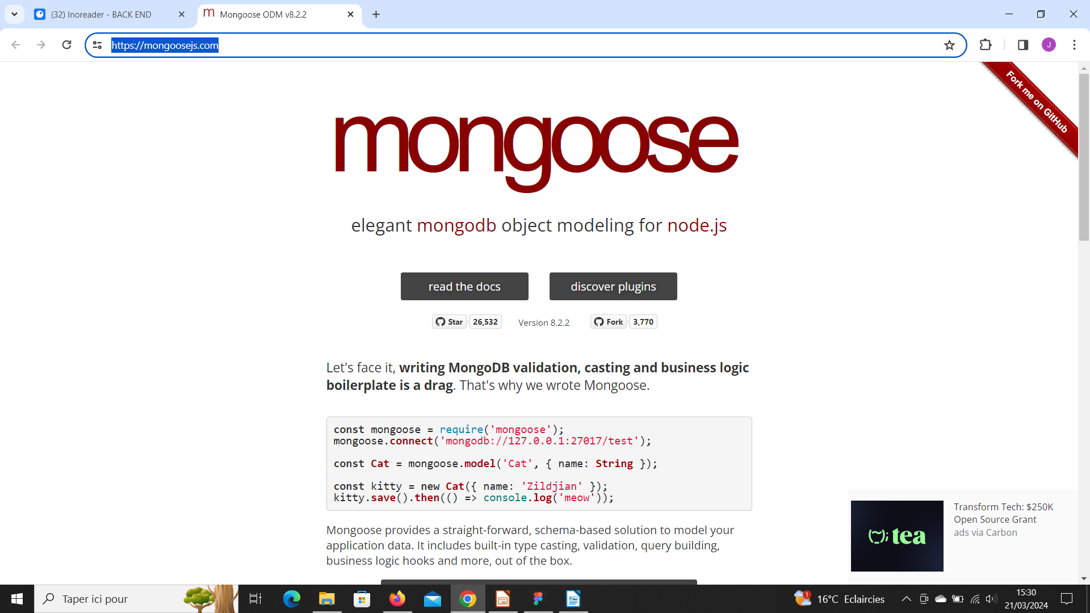
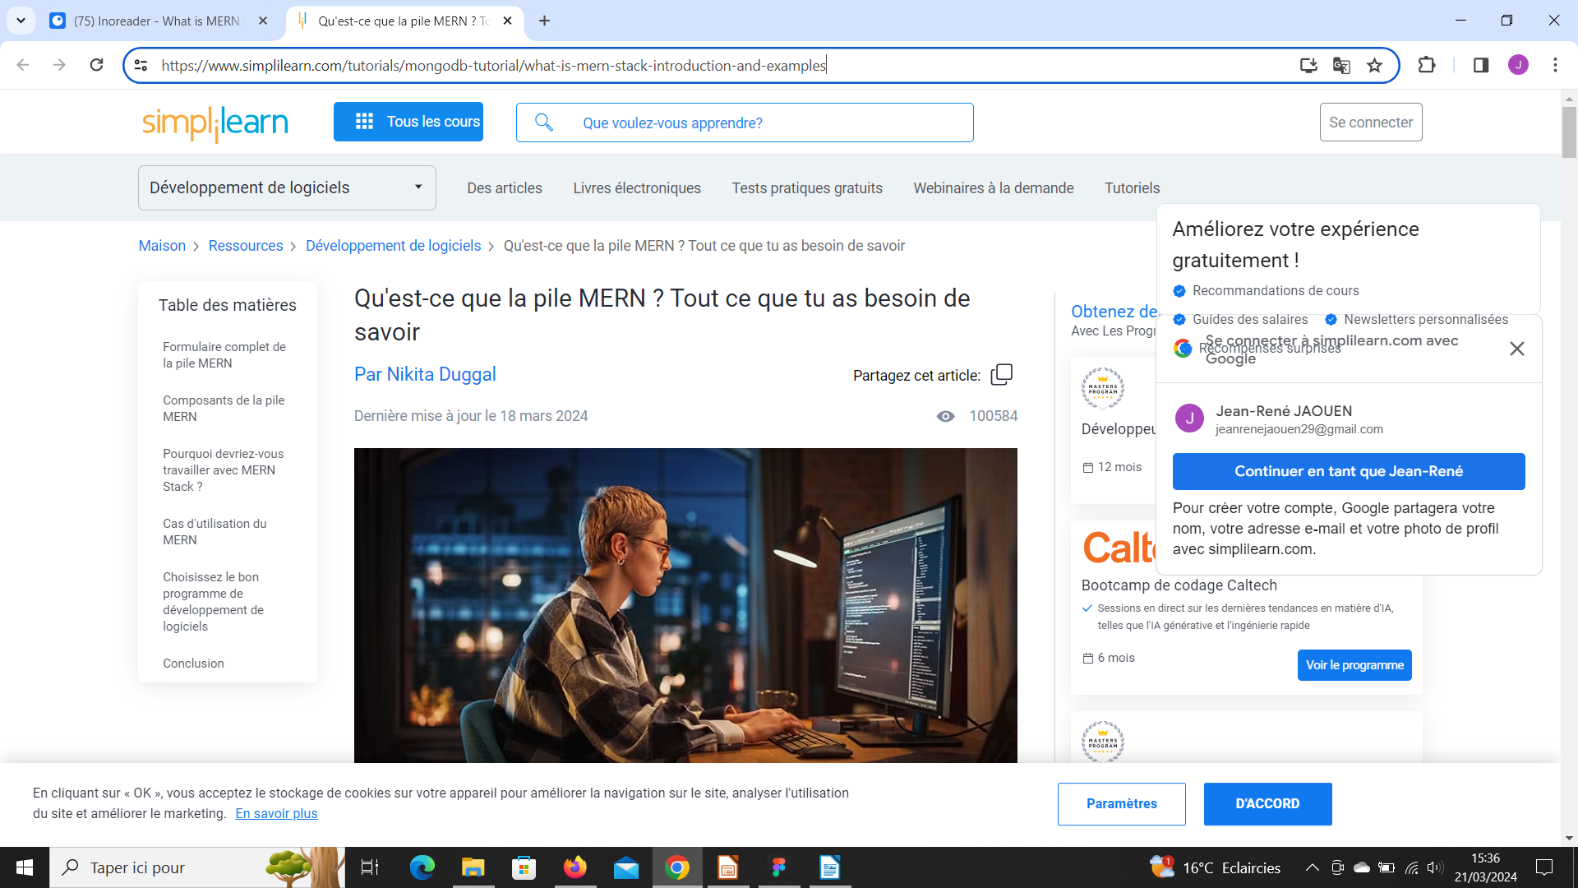
Etude côté Back-End
Documentation sur les outils permettant de communiquer avec la base de données
Lien vers le site
Node.js
https://nodejs.org/en
Lien vers le site
Express.js
https://expressjs.com/
Lien vers le site
Mongoose.js
https://mongoosejs.com/
Flux d’actualité
Pile MERN
https://www.simplilearn.com/tutorials/mongodb-tutorial/what-is-mern-stack-introduction-and-examples

Slide 10
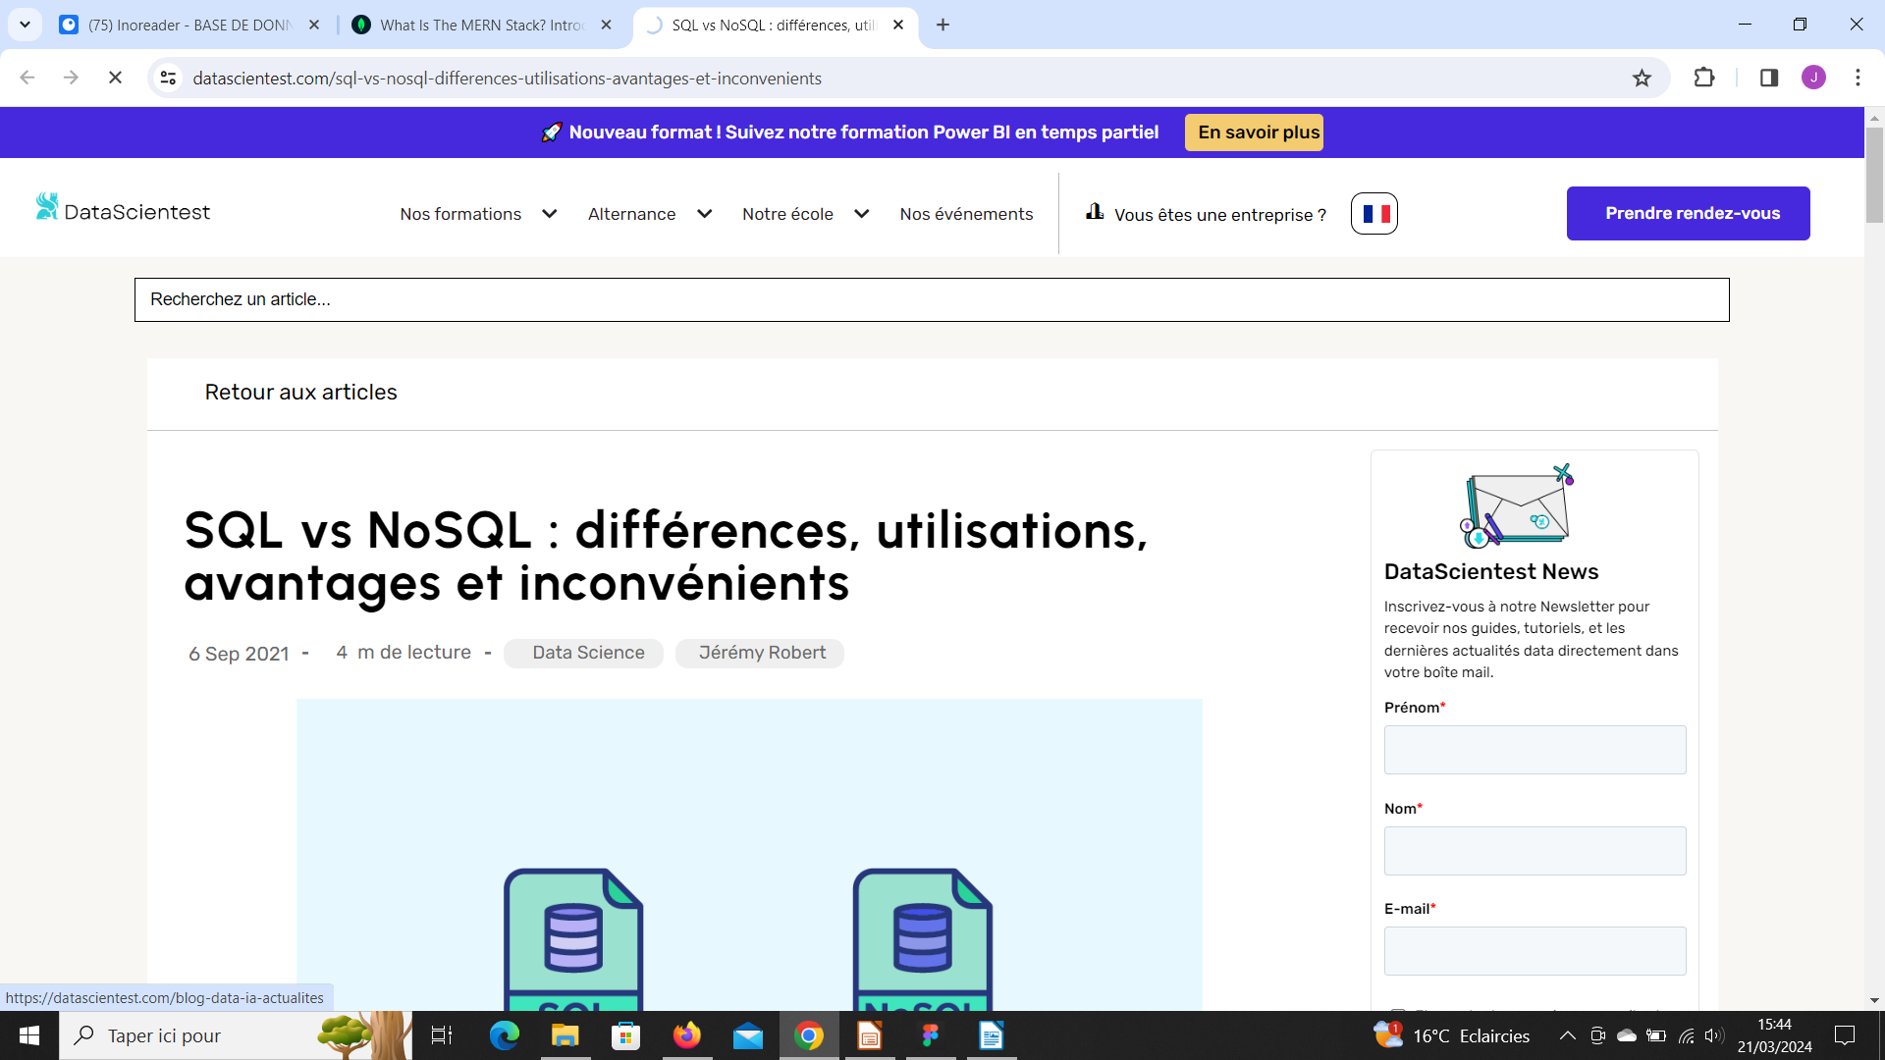
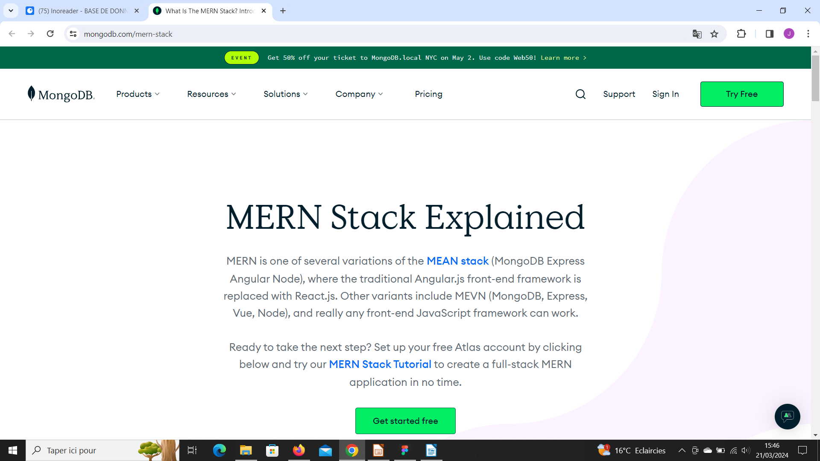
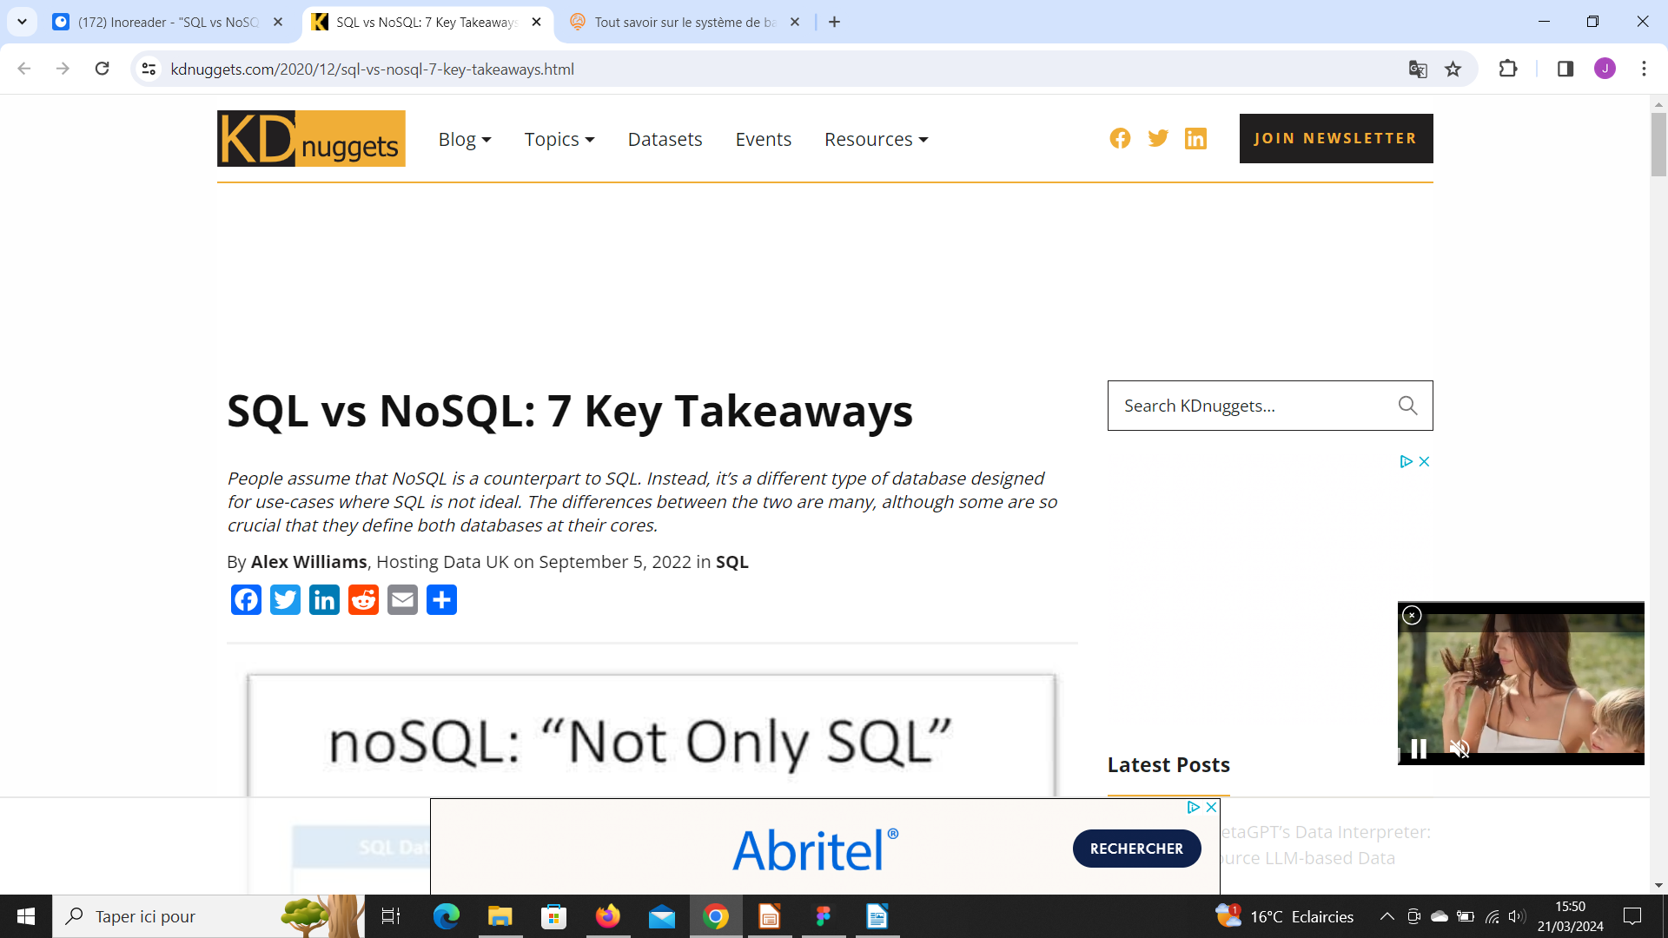
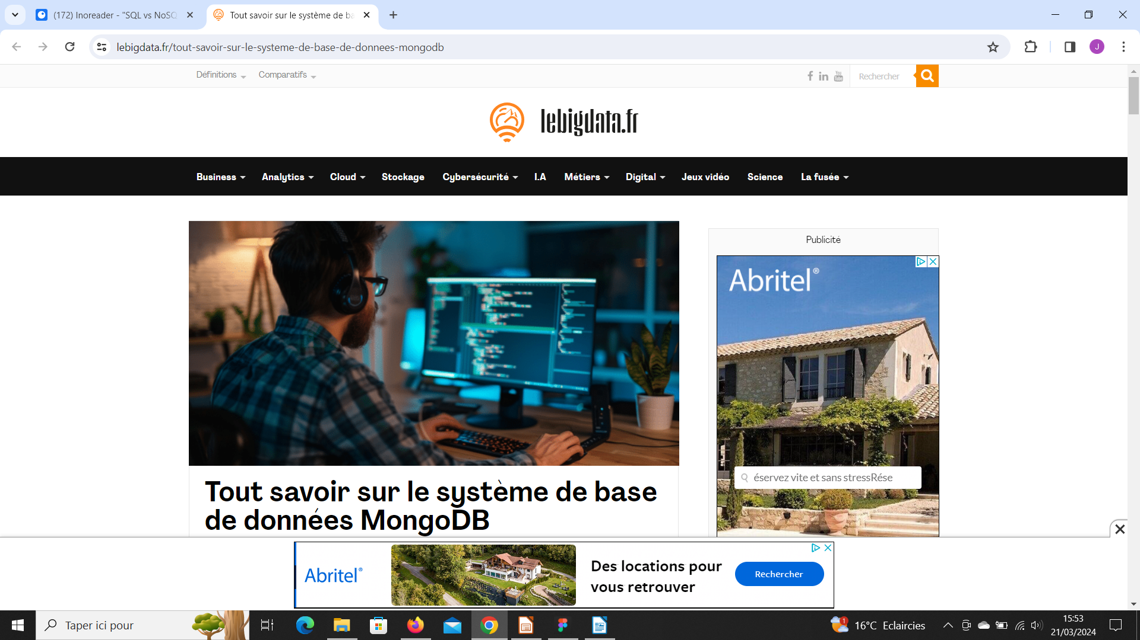
Etude côté base de données
Documentation qui a permis de définir le choix de la base de données
MongoDB
Lien vers le site
SQL vs NoSQL
https://datascientest.com/sql-vs-nosql-differences-utilisations-avantages-et-inconvenients
Lien vers le site
MongoDB
https://www.mongodb.com/mern-stack
Flux d’actualité
Kdnuggest
SQL vs NoSQL
https://www.kdnuggets.com/2020/12/sql-vs-nosql-7-key-takeaways.html
Flux d’actualité
Tout sur MongoDB
https://www.lebigdata.fr/tout-savoir-sur-le-systeme-de-base-de-donnees-mongodb

Slide 11
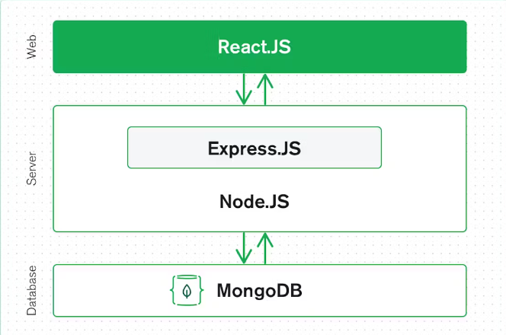
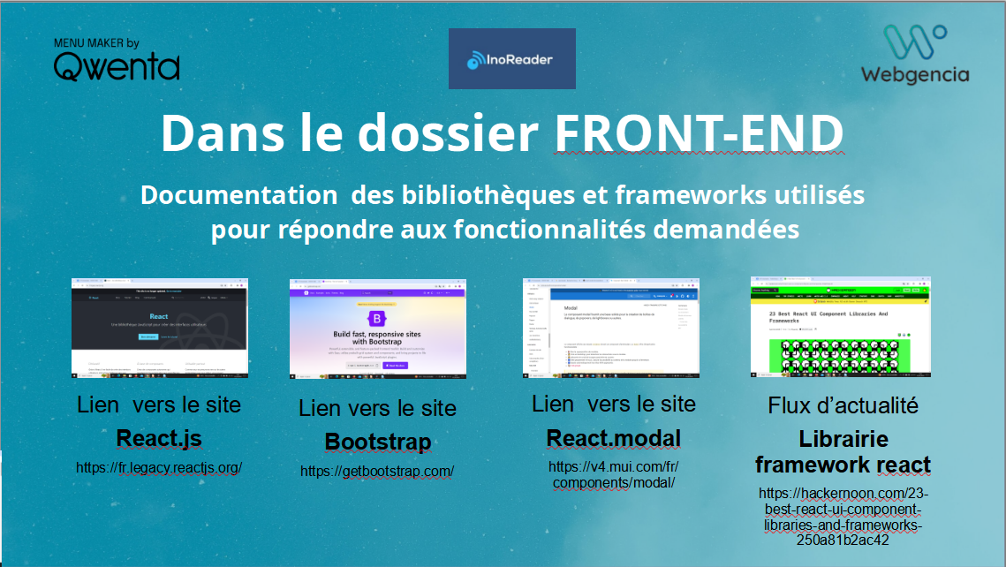
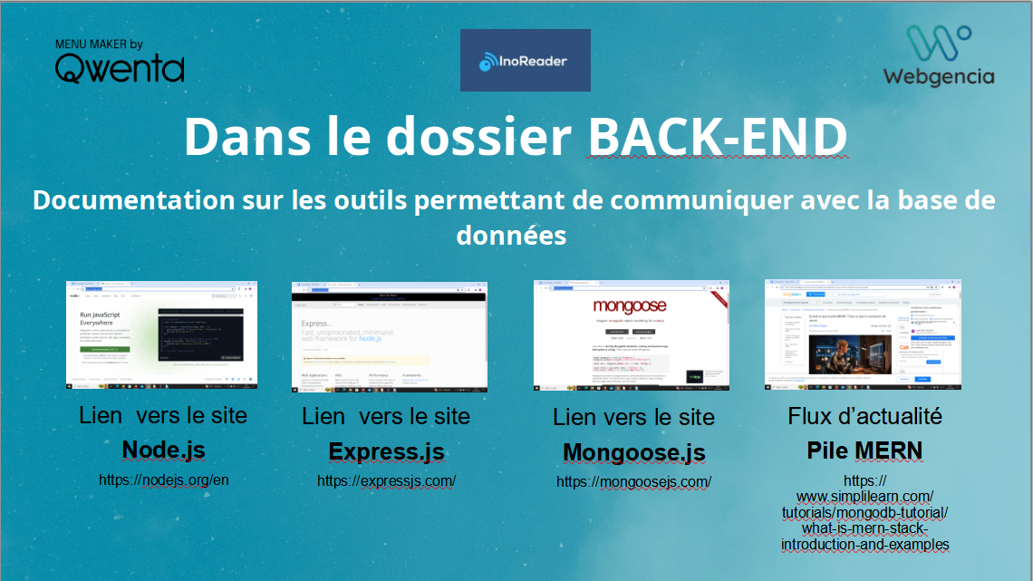
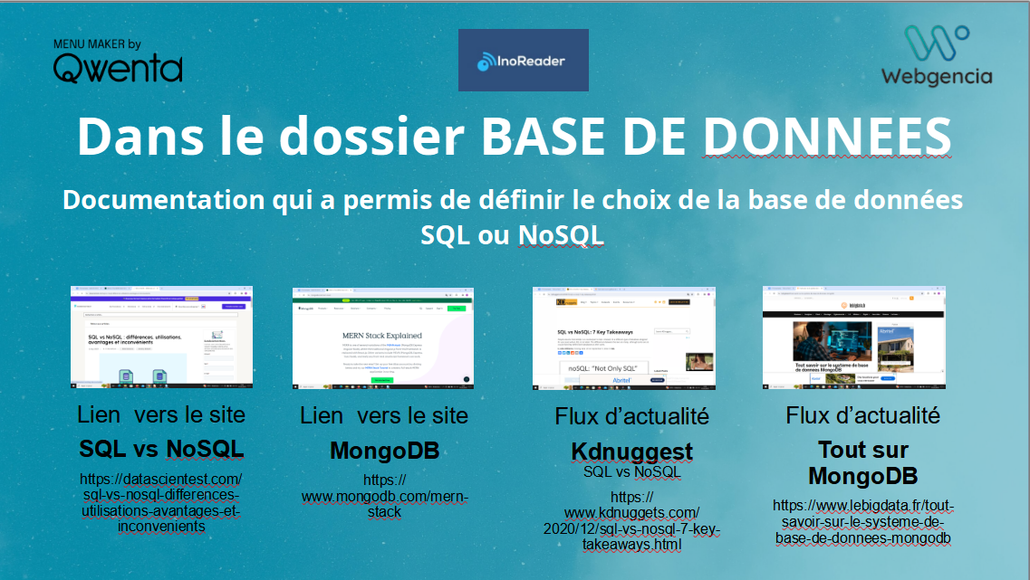
En conclusion
LA SOLUTION TECHNIQUE
La veille technologique nous a permis de confirmer les solutions techniques
basées sur un même langage : Le Javascript.
Ce qui nous fait penser à la stack (pile) MERN qui est une combinaison de 4 technologies distinctes basés sur le javascript et
collaborant pour développer
plus rapidement des applications web intéractives.
MongoDB (base données Json)
Express.js (framework pour node.js)
React.js (framework javascript)
Node.js (environnement js côté serveur)
https://www.quest-ce-que-la-pile-mern
Front-End

Slide 12
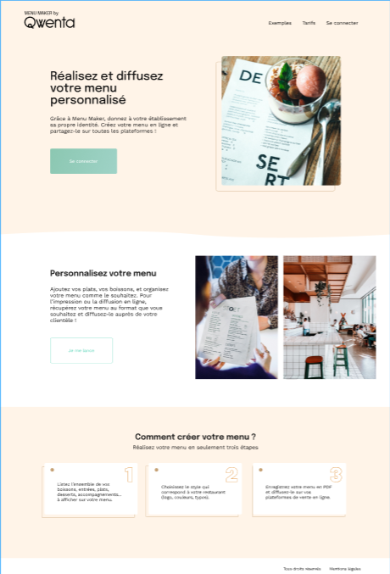
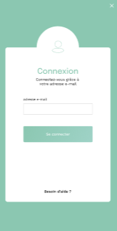
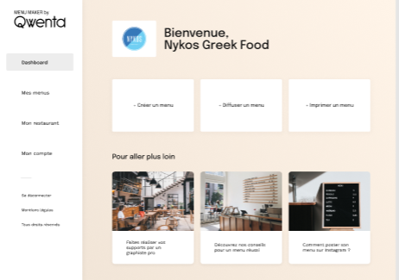
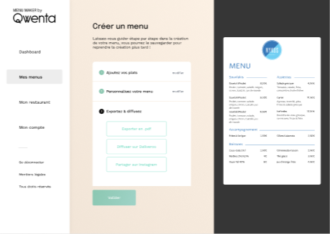

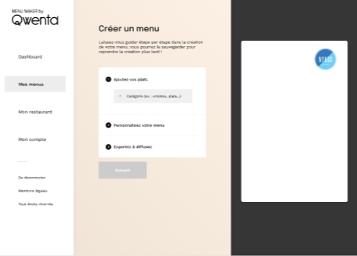
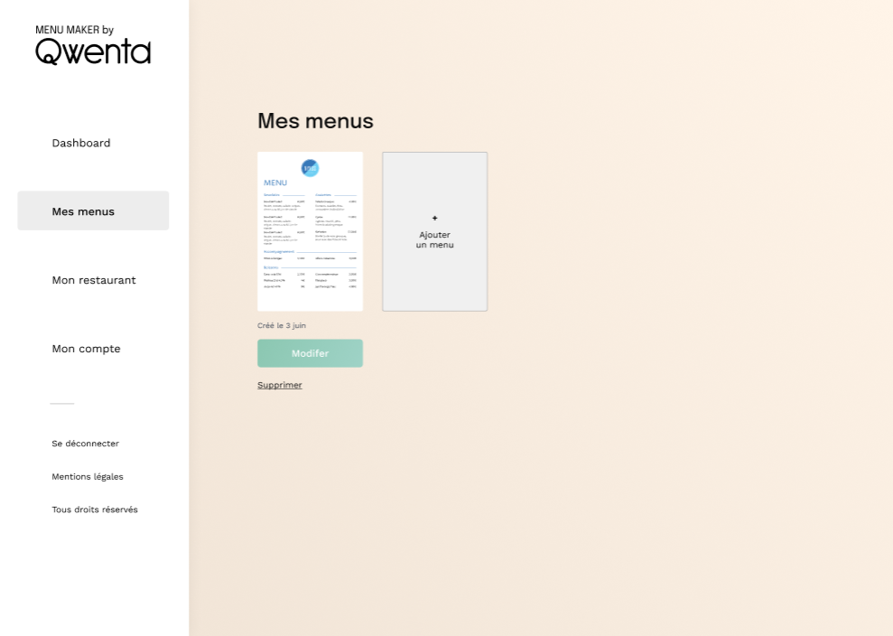

Comment arriver au résultat attendu
LA SOLUTION TECHNIQUE
Lien vers la maquette
Landin Page
Login
Dashboard
Exporter le menu
Créer un menu
Afficher mes menus

Slide 13
Pour la Landing Page
LA SOLUTION TECHNIQUE
Nous allons utiliser
● React.js
● Bootstrap
● React-modal
Voir spécifications techniques élaborées grâce à la veille technologique

Slide 14
Pour la page Login
LA SOLUTION TECHNIQUE
Nous allons utiliser
● React.js
● React-modal
● React Hook Form
● React-spinner
● MongoDB
● JWT
● Emailjs
Voir spécifications techniques élaborées grâce à la veille technologique

Slide 15
Pour le Dashboard
LA SOLUTION TECHNIQUE
Nous allons utiliser
● React.js
● Cardblog
● React Hook Form
● Node.js
● Express.js
Voir spécifications techniques élaborées grâce à la veille technologique

Slide 16
Pour la page Créer un menu
LA SOLUTION TECHNIQUE
Nous allons utiliser
● React.js
● Mongoose
● MongoDB
● React-modal
● React Hook Form
● Node.js
● Express.js
● React-pdf
Voir spécifications techniques élaborées grâce à la veille technologique

Slide 17
Pour Exporter un menu
LA SOLUTION TECHNIQUE
Nous allons utiliser
● React.js
● React-pdf
● Menu API (Deliveroo )
● API Graph (instagram)
● React-pdf-exporter
● React Image Resizer
Voir spécifications techniques élaborées grâce à la veille technologique

Slide 18
Pour la page Mes menus
LA SOLUTION TECHNIQUE
Nous allons utiliser
● React.js
● React-pdf-to-image
Voir spécifications techniques élaborées grâce à la veille technologique

Slide 19

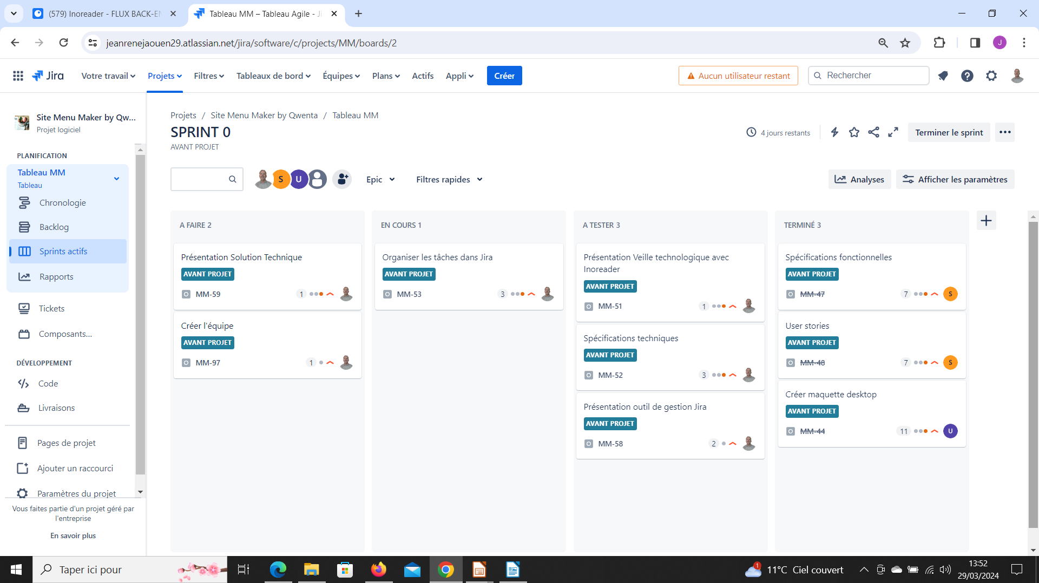
Quelle type d’organisation
Nous allons utiliser la méthode Agile Scrum de Jira car elle permet d'organiser et de gérer efficacement les projets de développement logiciel. Cette méthode permet de travailler de manière itérative et collaborative, en fournissant des résultats concrets à intervalles réguliers.
En utilisant la méthode Agile Scrum de Jira, les équipes peuvent être plus réactives aux changements et aux retours d'expérience des utilisateurs, ce qui permet d'adapter plus facilement les développements en cours.
De plus, cette méthode permet une meilleure visibilité sur l'avancement des projets, grâce à des outils de suivi comme les tableaux de bord et les rapports de progression. Cela permet de mieux planifier et prioriser les tâches, et d'assurer une meilleure communication au sein de l'équipe.
En résumé, l'utilisation de la méthode Agile Scrum de Jira permet d'optimiser la gestion des projets de développement logiciel, en favorisant la collaboration, la flexibilité et la transparence.
https://jeanrenejaouen29.atlassian.net/jira/software/c/projects/MM/boards/2

Slide 20
Organisation au sein de l’équipe
1. Backlog : Le Product Owner crée et priorise les tâches à réaliser dans le backlog. Les tâches sont généralement décrites en termes de fonctionnalités à développer ou de problèmes à résoudre.
2. Sprint planning : Au début de chaque sprint, l'équipe de développement sélectionne les tâches qu'elle s'engage à réaliser lors du sprint. Les tâches sont ensuite décomposées en sous-tâches plus petites si nécessaire.
3. Sprint backlog : Les tâches sélectionnées pour le sprint sont regroupées dans le sprint backlog. Cela permet à l'équipe de suivre les progrès et de savoir ce qui doit être fait.
4. Daily stand-up : Chaque jour, l'équipe se réunit pour un court meeting appelé daily stand-up. Chaque membre de l'équipe partage ce qu'il a accompli depuis la dernière réunion, ce qu'il prévoit de faire aujourd'hui et s'il rencontre des problèmes qui pourraient empêcher d'atteindre les objectifs du sprint (15 à 30 mn).
5. Sprint review : À la fin du sprint, l'équipe présente le travail réalisé lors du sprint aux parties prenantes lors d'une réunion appelée sprint review. Les tâches terminées sont démontrées et les feedbacks sont recueillis (1 à 4h).
6. Sprint retrospective : Après la sprint review, l'équipe se réunit pour une réunion de rétrospective pour discuter de ce qui s'est bien passé lors du sprint, des problèmes rencontrés et des améliorations à apporter pour les sprints suivants (1 à 2h).
https://jeanrenejaouen29.atlassian.net/jira/software/c/projects/MM/boards/2/backlog?epics=visible

Slide 21
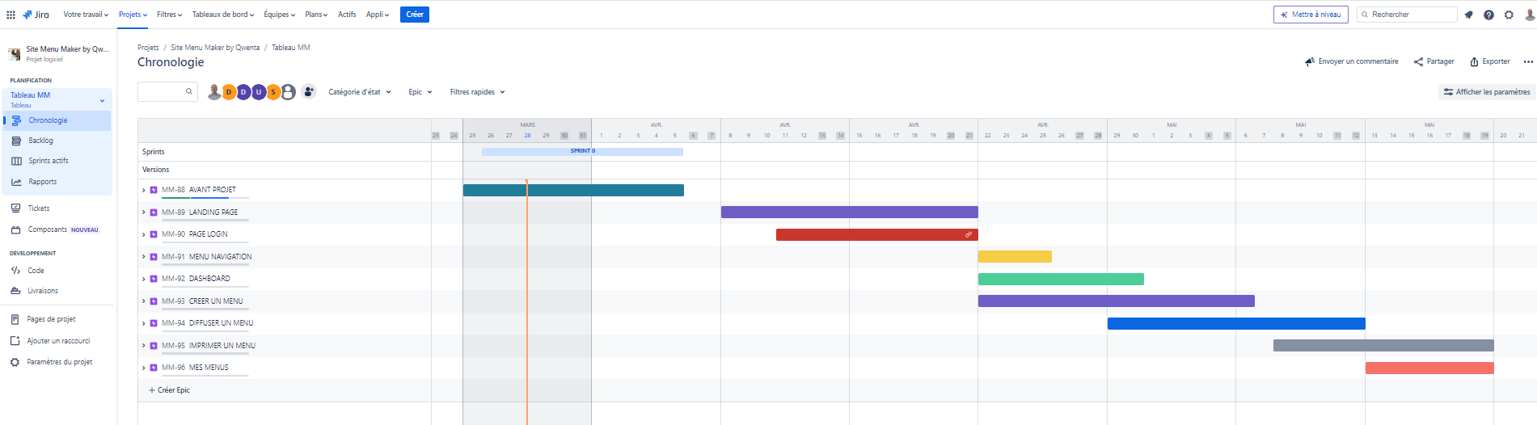
Planification dans le cadre du projet
Sur la page chronologie de Jira, une fois les tâches programmées, on s’aperçoit qu’il nous faut 8 semaines pour réaliser l’intégralité du projet, soit 4 sprint de 15 jours
https://jeanrenejaouen29.atlassian.net/jira/software/c/projects/MM/boards/2/timeline

Slide 22
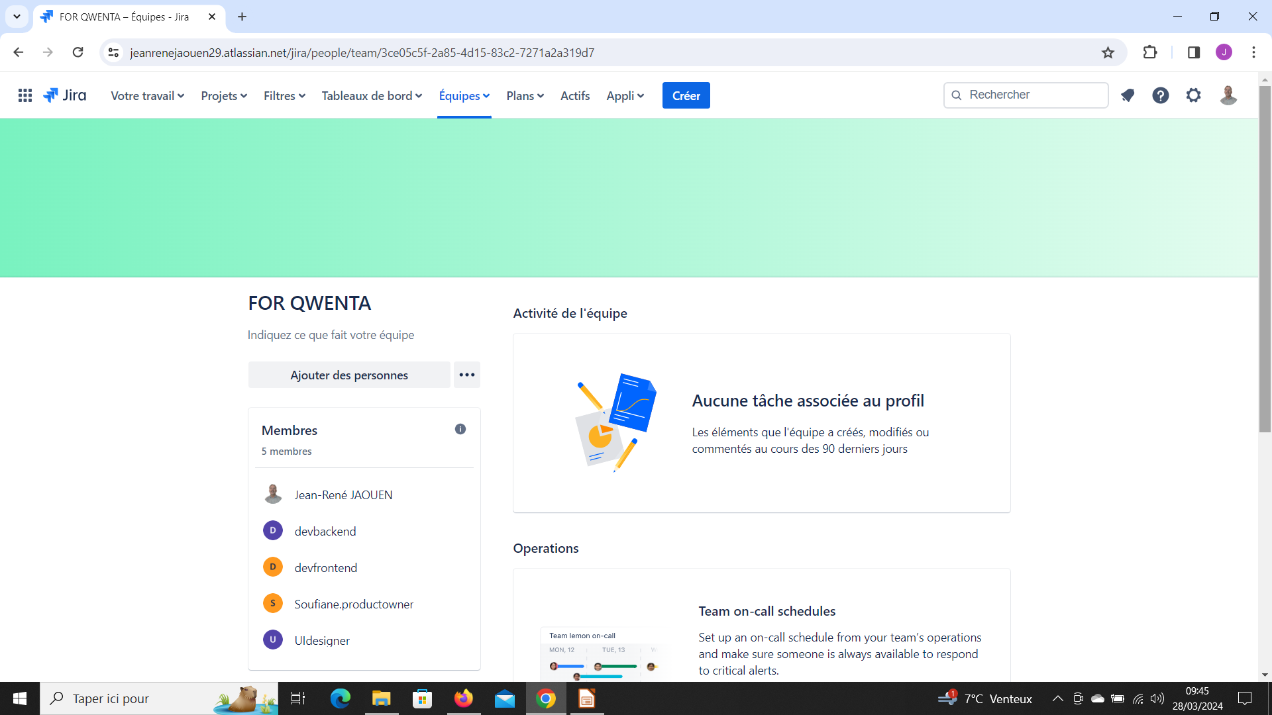
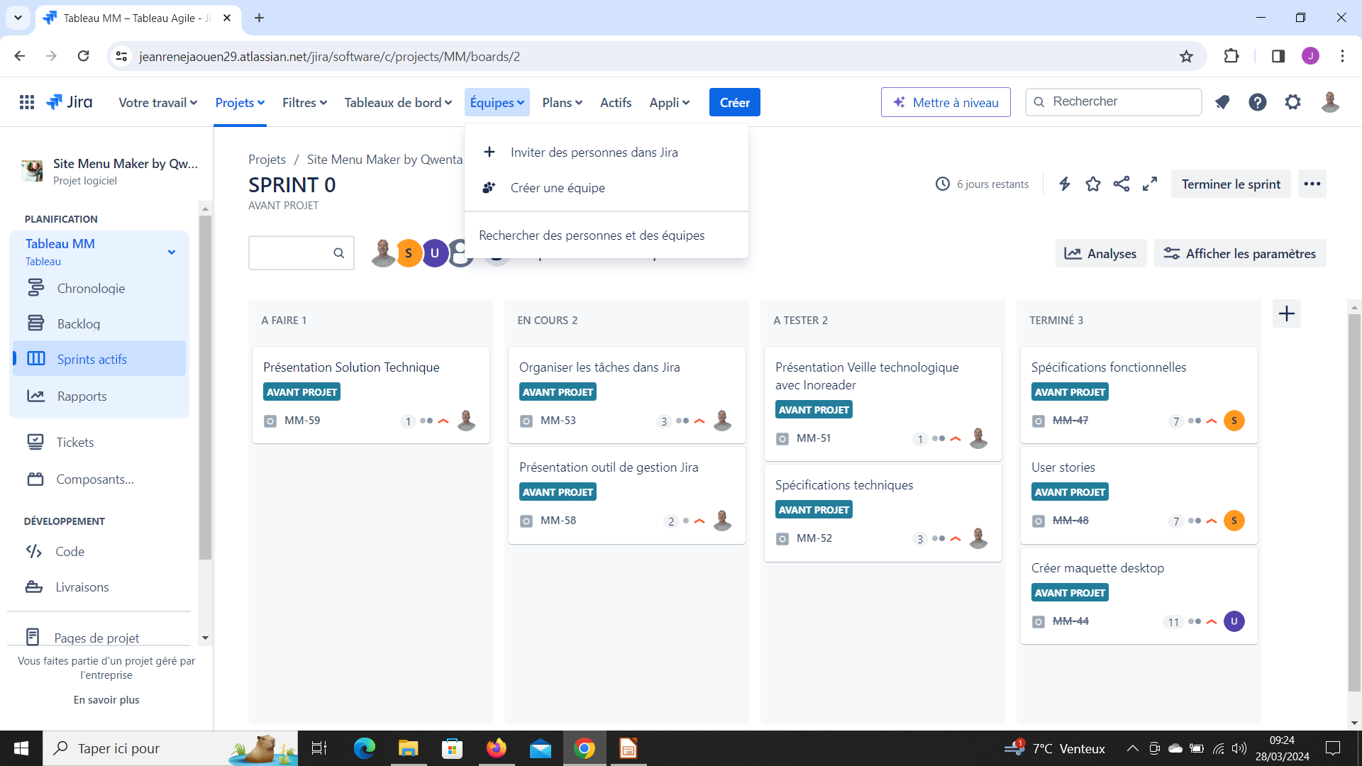
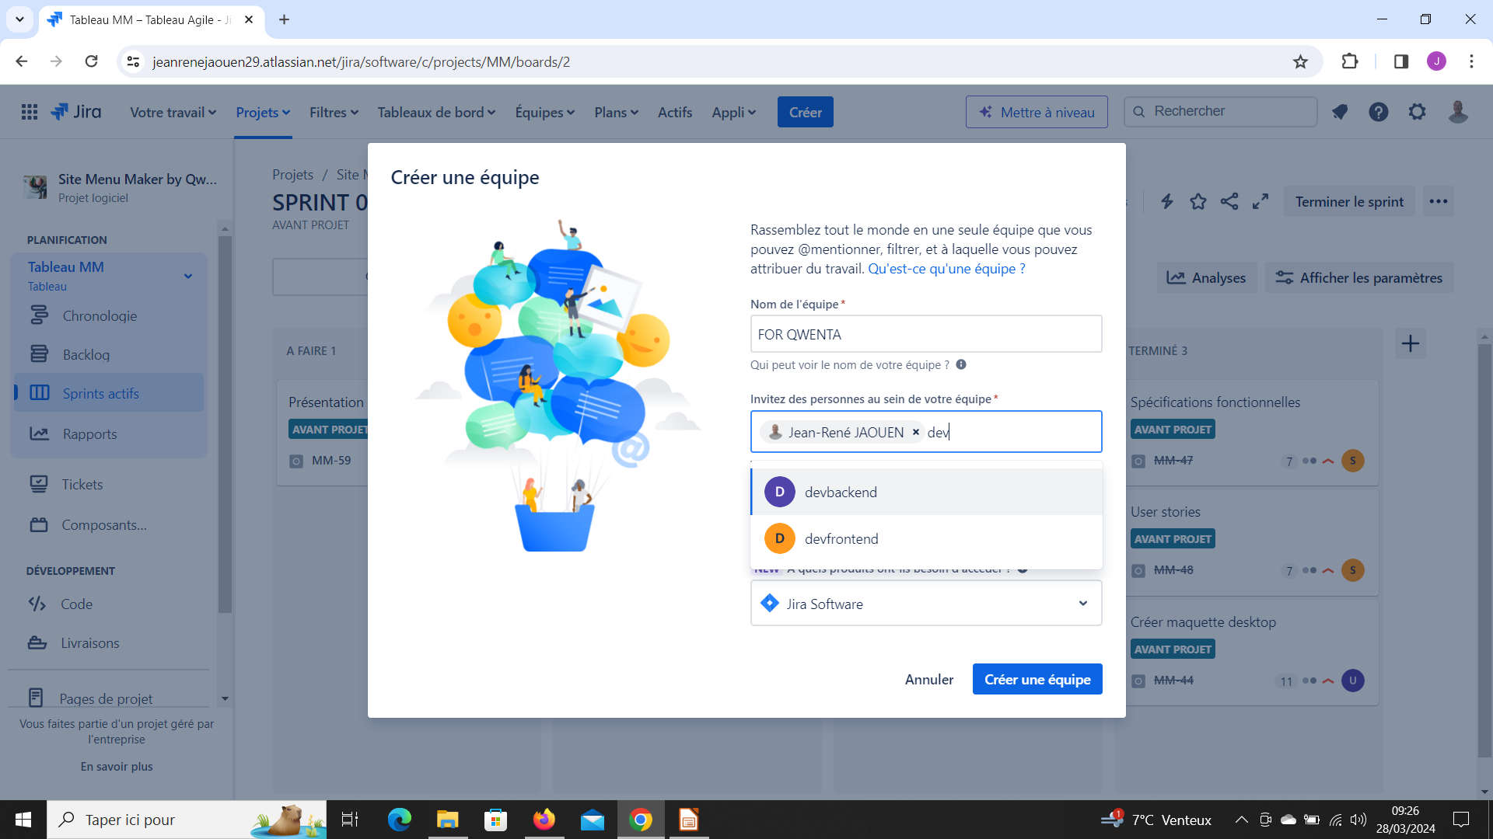
Création de l’équipe / besoins
Inviter des membres :
  Inviter des membres à rejoindre le
  projet afin de pouvoir leur attribuer
  des tâches et leur permettre de
  collaborer sur le tableau.
  Définir des permissions de membres
  pour définir les rôles de manière
  Transparente.
Pour le projet on aura :
  Soufiane (product owner ou chef de projet)
  Un développeur front-end , compétent pour développer l'interface visiteurs (HTML5,
  CSS3, Javascript, React, Bootstrap)
  Un développeur back-end compétent pour développer le site côté serveur (Node.js,
  Express.js, MongoDB)
https://jeanrenejaouen29.atlassian.net/jira/software/c/projects/MM/boards/2

Slide 23
Plan de communication prévisionnel
LA SOLUTION TECHNIQUE
Réunions avec John chef de projet chez Qwenta
Phase | Fréquence | Audience
Présentation de la solution technique | 1 x | Soufiane (Product Owner Webgencia) John (chef projet Qwenta)
Partage du planning de développement | 1 x / Semaine | Soufiane (Product Owner Webgencia) John (chef projet Qwenta)

Slide 24
Conclusion
LA SOLUTION TECHNIQUE
D’après les spécifications fonctionnelles demandées, nous avons
Définis des solutions techniques
Argumentés les choix techniques avec Inoreader (veille technologique)
Présenté la méthode Agile
Présenté l’organisation avec Jira (outil de gestion)
Planifié le projet dans Jira en méthode scrum
Créé une équipe en fonction des besoins
Proposé un plan de communication prévisionnel avec le client ’’Qwenta’’

